Slide 1
Yazarın yolculuğu
ASME

Slide 2
Nereden başlamalı ?
Yeni bir yazarın sürece başlaması için iki seçenek vardır.
@asme.org web sitesine gidebilir veya @https://asmedigitalcollection.asme.org/journals platformumuzu ziyaret edebilirler.
Her derginin altında, “Submit Paper” seçeneği bulunmaktadır.
Yazar, her iki şekilde de Journal Tool’a yönlendirilecektir; burada yeni bir hesap oluşturulabilmekte ya da mevcut kimlik bilgileriyle giriş yapılabilmektedir.

Slide 3
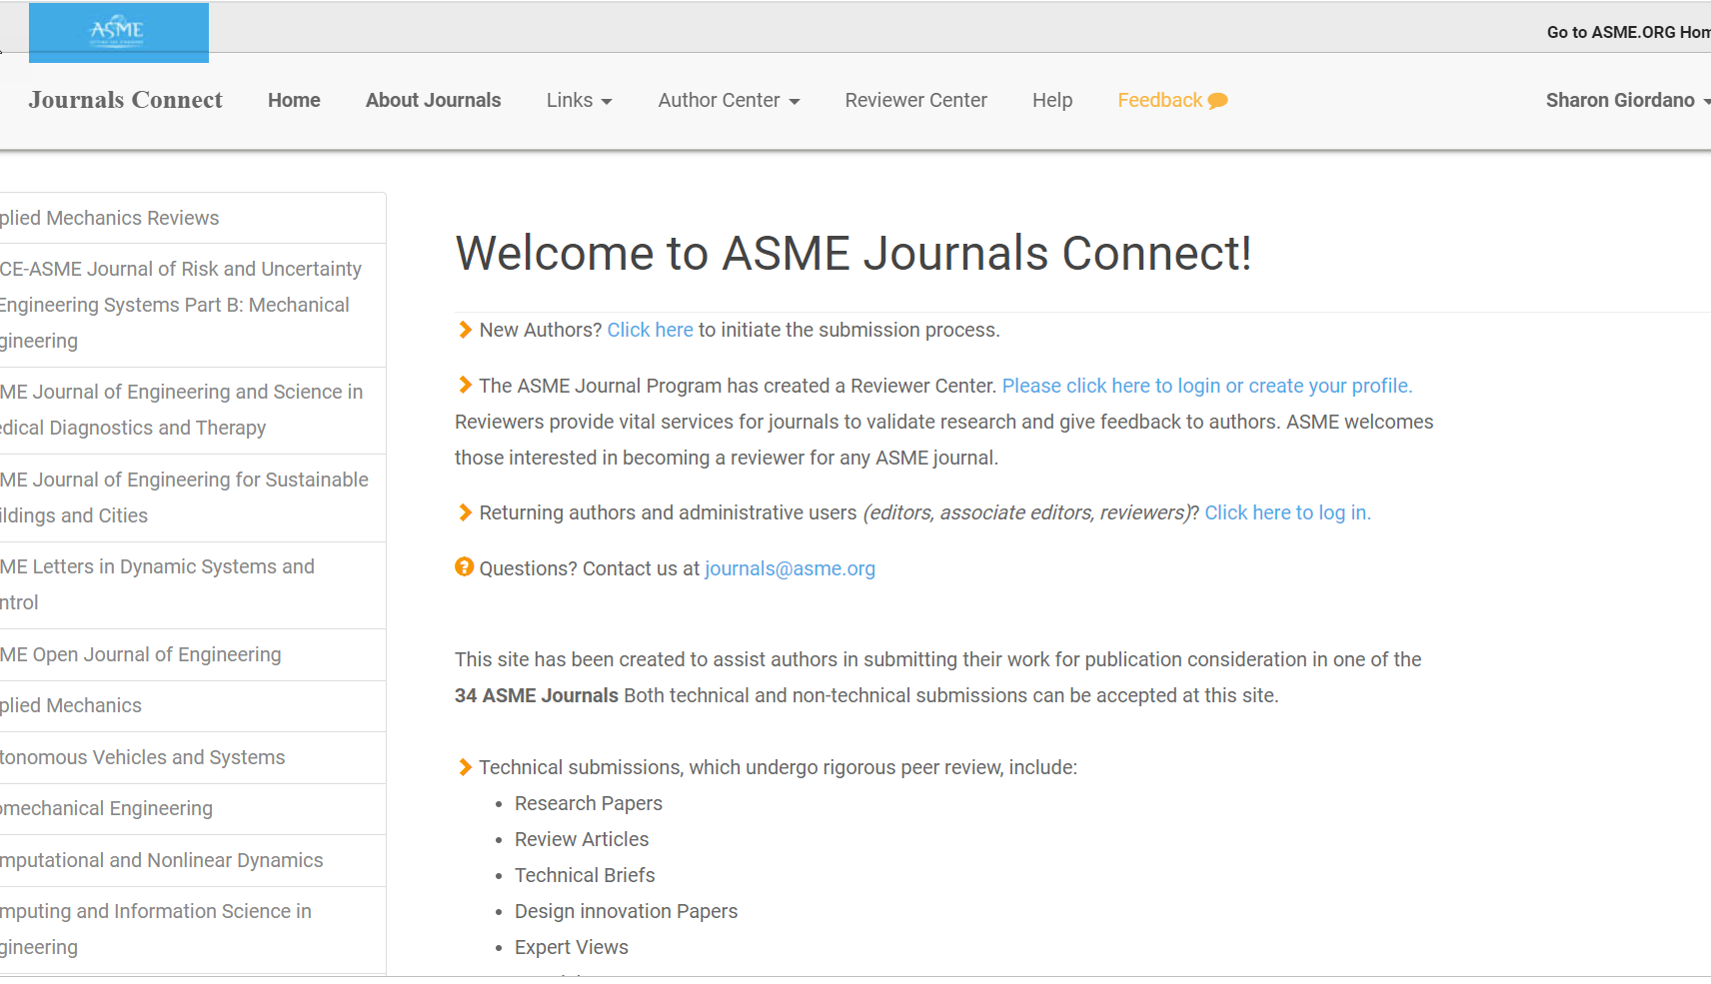
The journal tool

Slide 4
Süreç
Yazar, bir hesap oluşturduktan veya mevcut hesabıyla oturum açtıktan sonra süreç başlayacak ve aşağıdaki ekranlarla karşılaşacaktır:
Bu ekrandan mevcut makalelerini görebilecek ya da yeni bir makale göndermek için «Submit Paper»a tıklayabilecektir.

Slide 5
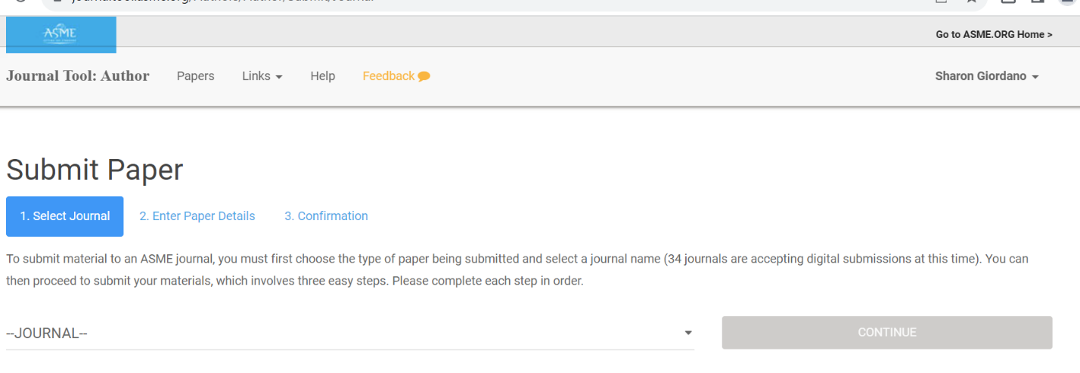
Süreç
Yazar, yeni ASME Open Journal of Engineering dahil olmak üzere 33 karma dergiden herhangi birine, Açık Erişim veya Açık Erişim olmayan, makale gönderebilecektir. Aşağıdaki ekrandan yayın yapacakları dergiyi seçmeleri gerekecektir:

Slide 6
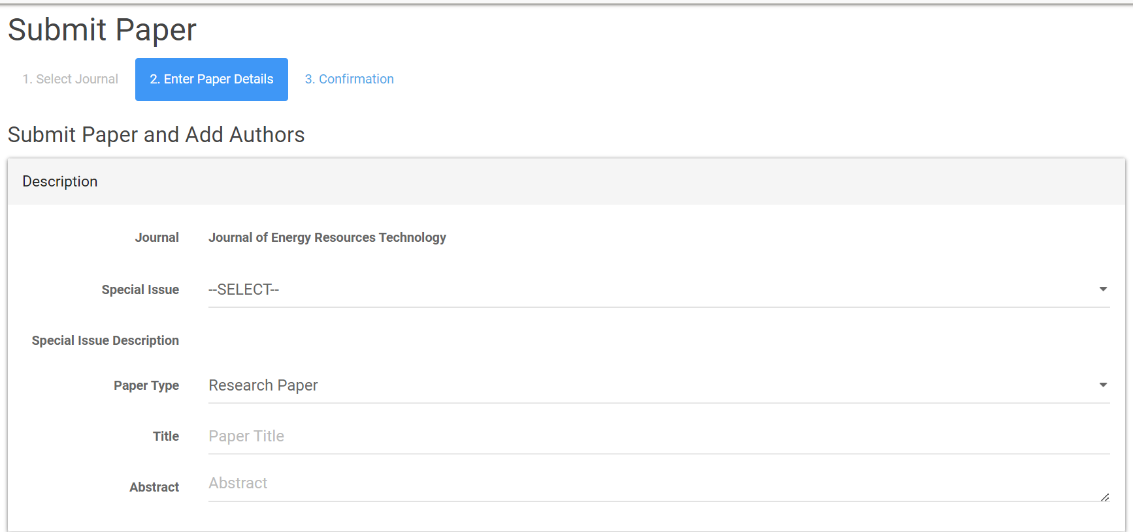
Süreç
Sonrasında yazar, makalesiyle ilgili aşağıdaki soruları yanıtlamaya devam edecektir:

Slide 7
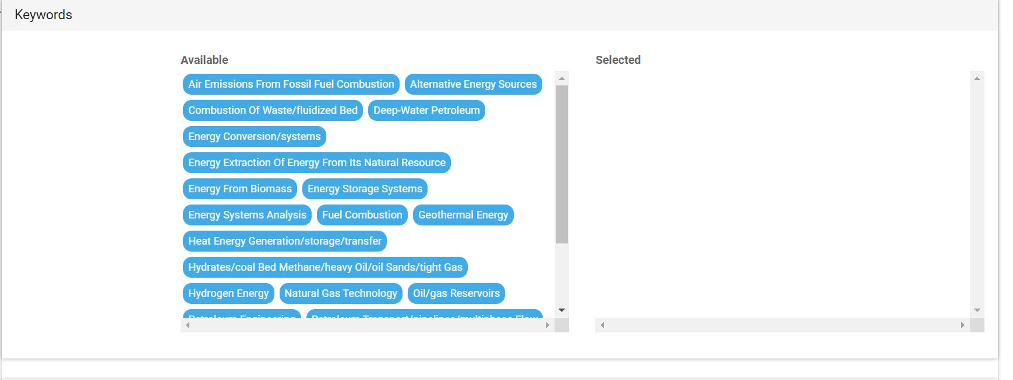
Süreç
Sonrasında yazar, makalesiyle ilgili aşağıdaki soruları yanıtlamaya devam edecektir:

Slide 8
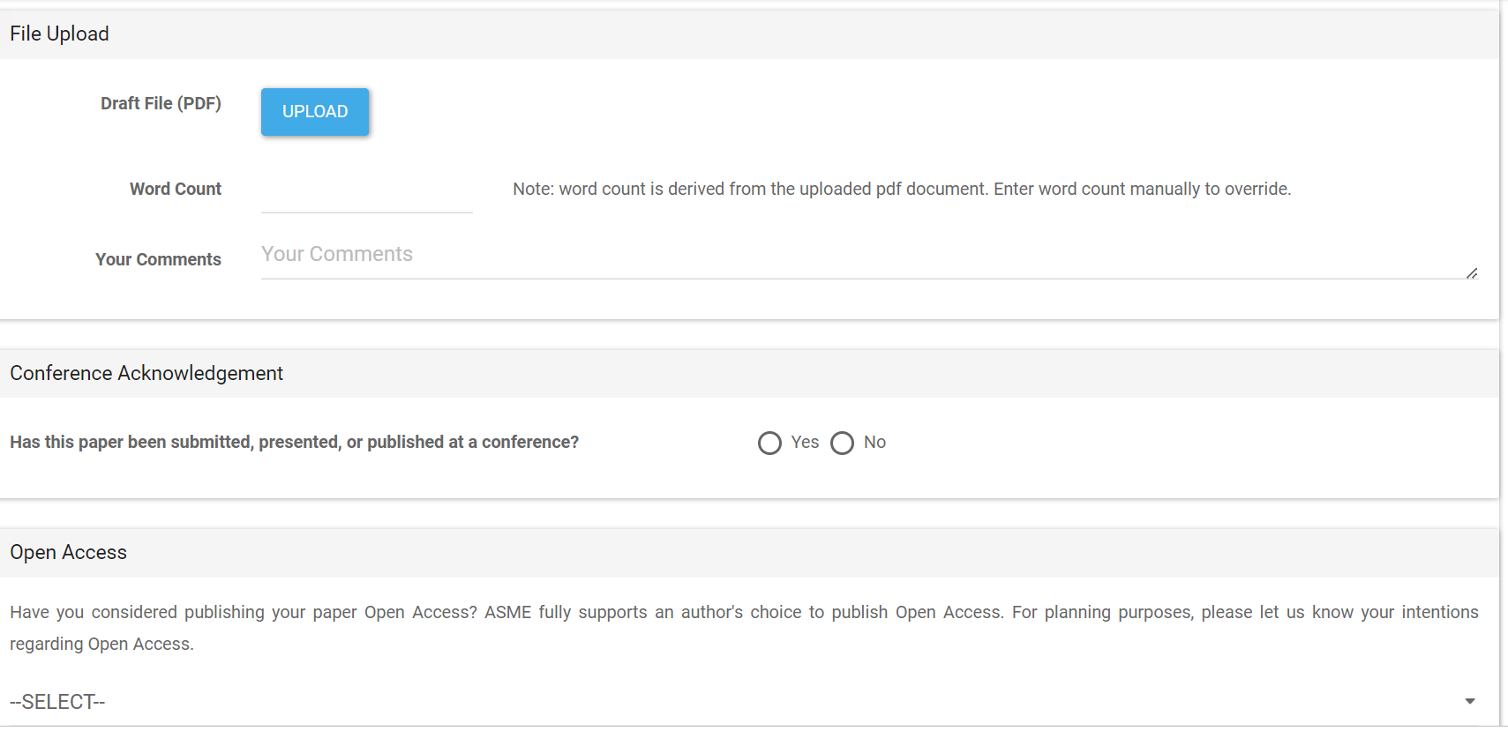
Süreç
Aşağıda yazarın makalesini yükleyeceği ve kısa bir Açık Erişim anketinin de yer aldığı, cevaplanması beklenen soruların devamı görülmektedir.

Slide 9
Süreç
Takip eden soru dizisi…

Slide 10
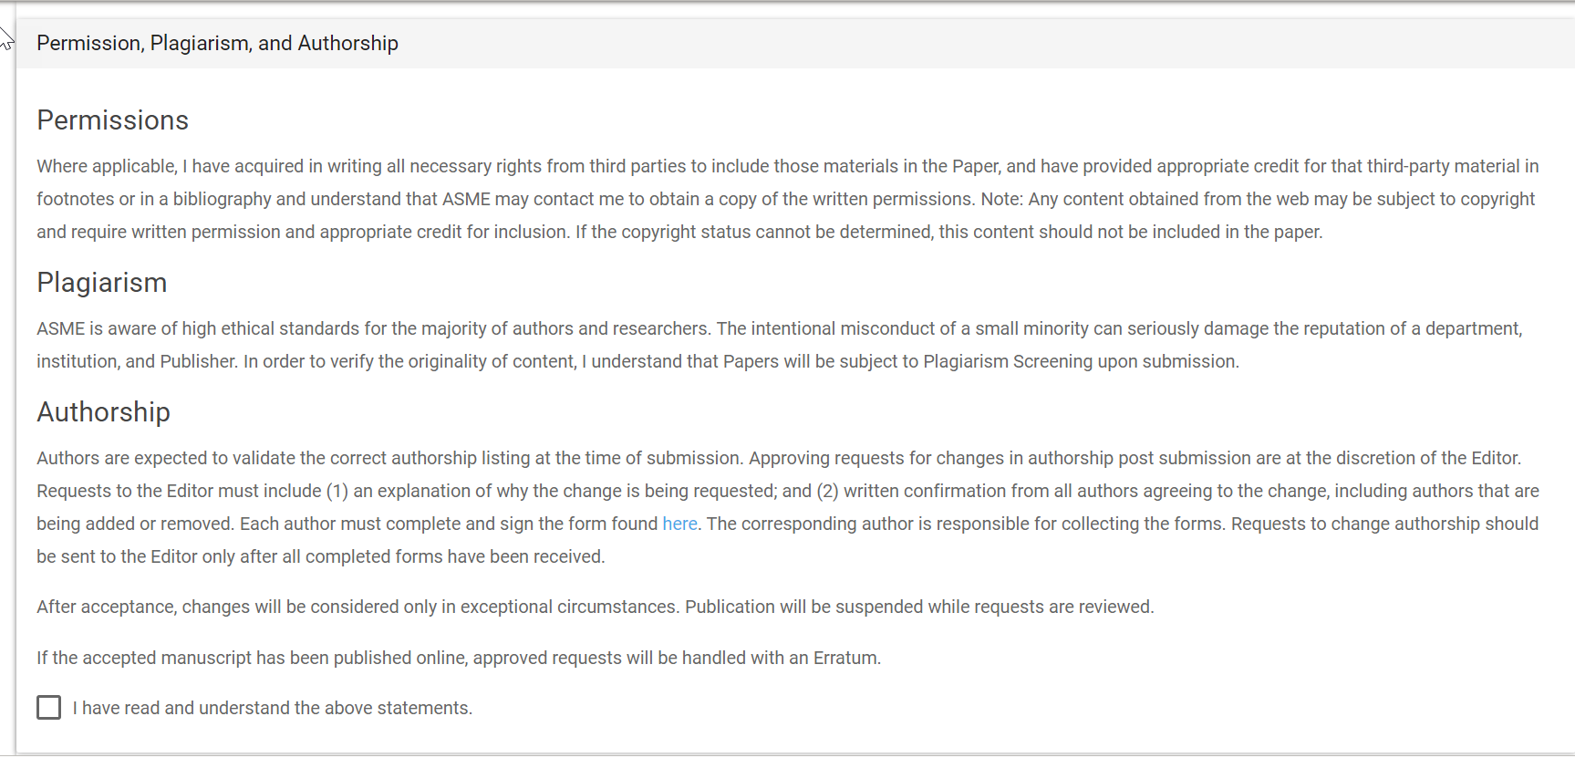
Süreç
Bir sonraki sorulan soru dizisi… ..

Slide 11
Süreç
Bir sonraki sorulan soru dizisi… ..
İşlem artık tamamlanmıştır ve yazar onay sayfasına yönlendirilecektir

Slide 12
Etik yükümlülükler bildiriminden sonra süreç tamamlanmış olacaktır ve yazar, makalesinin durumu ile ilgili e-postalar almaya başlayacaktır. Yazar isterse hesabı üzerinden giriş yaparak güncellemeleri görebilecektir.
Makale kabul edildikten sonra yazar, yayını Açık Erişim yayınlamak isteyip istemediğini seçme seçeneğine sahip olacaktır.

Slide 13
open access YAYIN YAPMAK
Bir üniversite, ASME ile dönüştürücü anlaşma yapması durumunda ilgili kütüphaneci, yayınevine ilgili tüm alan bilgilerini sağlar. Bu belgeler işaretlenir ve ücretlerden feragat edilir. Yukarıdaki ifade, bir anlaşma varsa, ücretlerden feragat edileceği konusunda yazarı uyarır.

Slide 14
Taslak hazırlamaK İçİn hızlı kılavuz
ASME's Guide for Journal Authors
Authors: Why Publish in ASME Journals?
Writing a Research Paper or Technical Brief
Sample Nomenclature
Sample Published Paper

Slide 15
SONUÇ
Bir ASME dergisinde yayın yaptığınızda, çalışmanız, ilgili alana katkılarınıza değer veren uluslararası bir mühendis topluluğu tarafından okunan, paylaşılan ve atıfta bulunulan köklü, son derece saygın bir dergide yer almış olur.

Slide 16
TEŞEKKÜRLER
ASME
info@asme.org

